Slide 1








CHILDREN'S EDUCATION
BÀI 14. THỰC HÀNH
XÁC ĐỊNH KHỐI LƯỢNG RIÊNG

Slide 2

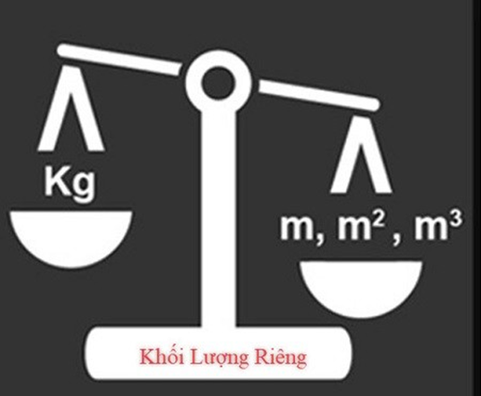
Think
Pair
Share
Để xác định khối lượng riêng của một chất tạo nên vật ta phải xác định những đại lượng nào?
01
Question

Slide 3
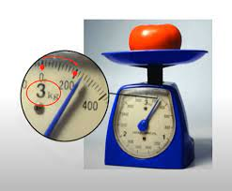
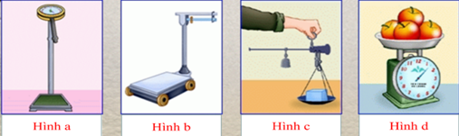
Think
Pair
Share
Nêu một số dụng cụ đo khối lượng mà em đã được học?
02
Question

Slide 4
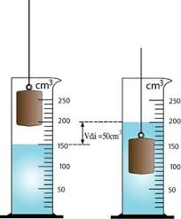
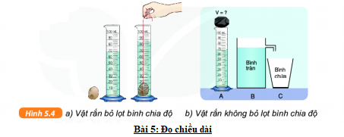
Think
Pair
Share
Nêu dụng cụ đo thể tích vật rắn có hình dạng bất kì có kích thước nhỏ, dụng cụ đo thể tích chất lỏng?
03
Question
Notes:
Vậy để xác định khối lượng riêng của một chất cấu tạo nên vật ta tiến hành thí nghiệm như thế nào? Chúng ta nghiên cứu bài học hôm nay

Slide 5
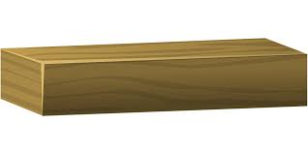
I. XÁC ĐỊNH KHỐI LƯỢNG RIÊNG CỦA MỘT KHỐI HÌNH HỘP CHỮ NHẬT

Slide 6
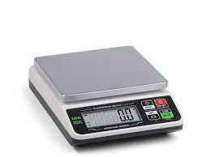
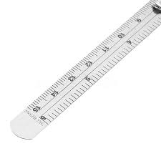
I. XÁC ĐỊNH KHỐI LƯỢNG RIÊNG CỦA MỘT KHỐI HÌNH HỘP CHỮ NHẬT
DỤNG CỤ THỰC HÀNH

Slide 7
Các bước tiến hành:
Tìm hiểu GHĐ và ĐCNN của thước.
Dùng thước đo chiều dài mỗi cạnh a, b, c của khối gỗ hình chữ nhật. Tính thể tích của khối gỗ hình hộp chữ nhật theo công thức V= a.b.c
Dùng cân điện tử để cân khối lượng (m) của khối gỗ hình hộp chữ nhật

Slide 8

Tiến hành đo 3 lần sau đó ghi kết quả vào bảng:

Slide 9
Notes:
GV đặt thêm câu hỏi:
Các em dựa vào bảng khối lượng riêng của một số loại gỗ khô xem giá trị khối lượng riêng của gỗ đo được trong thí nghiệm gần bằng với giá trị khối lượng riêng của loại gỗ nào nhất? Những yếu tố nào dẫn đến sự chênh lệch giữa hai kết quả này?
- Trả lời: Yếu tố dẫn đến sự chênh lệch giữa hai kết quả này độ ẩm của gỗ. Như gỗ tươi vừa mới được xẻ có độ ẩm cao nhất thì khối lượng riêng sẽ lớn nhất. Ngược lại, gỗ khô có độ ẩm bằng 0% thì gỗ sẽ đạt mức nhẹ nhất.

Slide 10
KẾT LUẬN
Muốn xác định khối lượng riêng của một khối hình hộp chữ nhật thì ta xác định thể tích và khối lượng của khối hình hộp chữ nhật đó.

Slide 11

II. XÁC ĐỊNH KHỐI LƯỢNG RIÊNG CỦA MỘT LƯỢNG NƯỚC

Slide 12
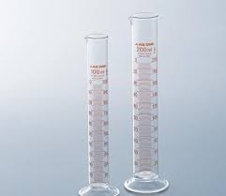

II. XÁC ĐỊNH KHỐI LƯỢNG RIÊNG CỦA MỘT LƯỢNG NƯỚC
DỤNG CỤ THỰC HÀNH

Slide 13

☺Tìm hiểu GHĐ và ĐCNN của bình chia độ
☺Dùng cân điện tử để cân khối lượng (m₁) của bình chia độ
☺Rót một lượng nước vào bình chia độ, xác định thể tích nước trong bình(V_{n1})
☺Dùng cân điện tử để cân khối lượng (m₂) của bình chia độ có đựng nước
☺Xác định khối lượng nước trong bình chia độ: m_{n}=m₂- m₁

Slide 14

Tiến hành đo 3 lần sau đó ghi kết quả vào bảng:
Notes:
GV đặt thêm câu hỏi:
Các em tra cứu bảng 13.3 (Bài 13) để xem giá trị khối lượng riêng của nước đo được trong thí nghiệm có bằng với giá trị khối lượng riêng của nước trong bảng 13.3 không?

Slide 15
KẾT LUẬN
Muốn xác định khối lượng riêng của nước thì ta xác định thể tích và khối lượng của nước.

Slide 16
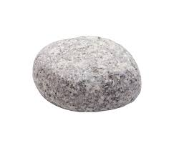
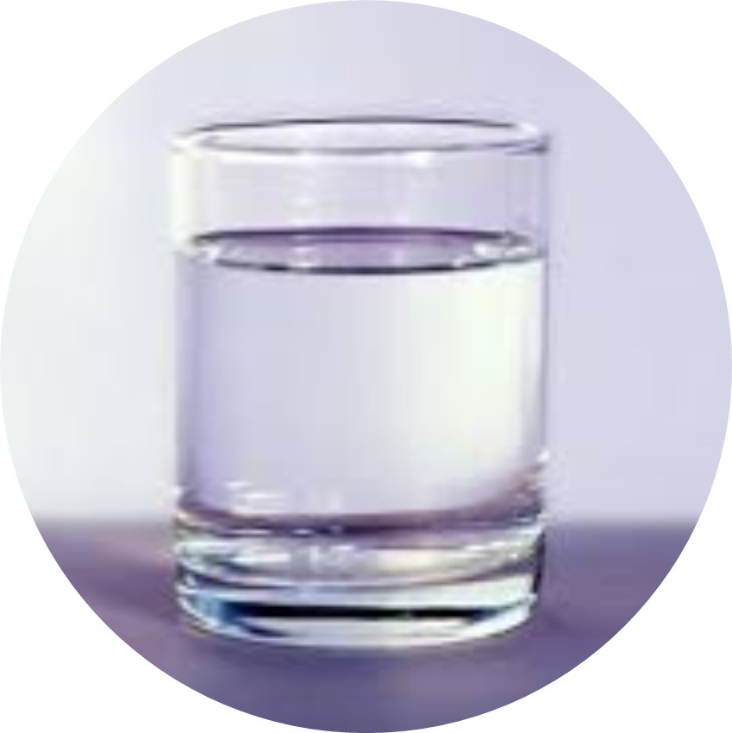
III. XÁC ĐỊNH KHỐI LƯỢNG RIÊNG CỦA MỘT VẬT CÓ HÌNH DẠNG BẤT KÌ KHÔNG THẤM NƯỚC
DỤNG CỤ THỰC HÀNH

Slide 17
☺Dùng cân điện tử để cân khối lượng (m_{s}) của hòn sỏi.
☺Rót một lượng nước vào bình chia độ, xác định thể tích nước trong bình (V₁)
☺Buộc sợi chỉ vào hòn sỏi, thả từ từ cho nó ngập trong nước ở trong bình chia độ, xác định thể tích nước trong bình chia độ lúc này (V₂)
☺Xác định thể tích của hòn sỏi: Vsỏi=V₂- V₁

Slide 18
Tiến hành đo 3 lần sau đó ghi kết quả vào bảng:

Slide 19
KẾT LUẬN
Muốn xác định khối lượng riêng của sỏi thì ta xác định thể tích và khối lượng của viên sỏi.

Slide 20



Báo cáo kết quả thực hành

Slide 21


Ý kiến của các nhóm
Notes:
GV cho HS rút ra kết luận: Dùng các dụng cụ cân, ca đong có vạch chia có thể xác định được khối lượng riêng của một khối hình hộp, một lượng chất lỏng, một vật có hình dạng bất kì không thấm nước.

Slide 22

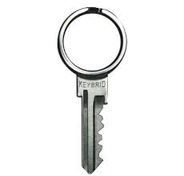
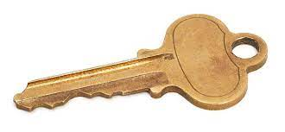

VẬN DỤNG
Đề xuất phương án thí nghiệm và cách tiến hành thí nghiệm xác định khối lượng riêng của một chiếc chìa khóa bằng các dụng cụ có ở nhà?

Slide 23
HƯỚNG DẪN VỀ NHÀ
Hoàn chỉnh báo cáo thực hành
Nghiên cứu trước bài 15

Slide 24
CHILDREN'S EDUCATION
THANKS!
Reporting Officer：XXX
汇报人：通用名

